Slide 1
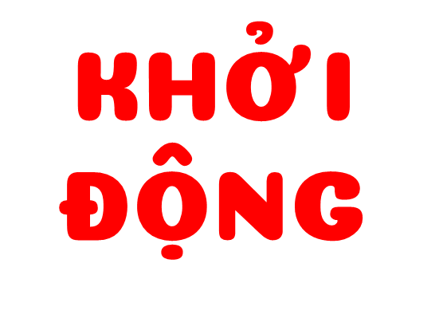
Thứ năm ngày 21 tháng 11 năm 2024

Slide 2
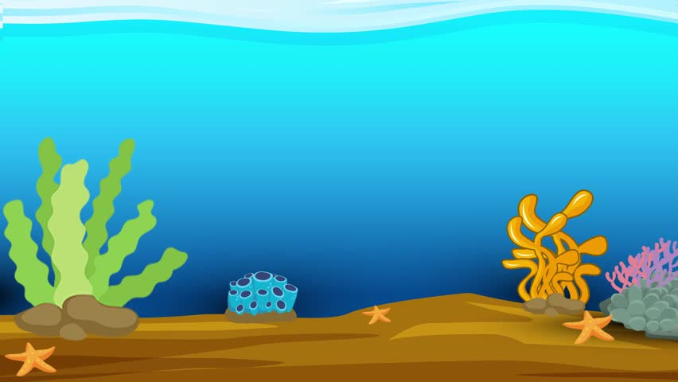
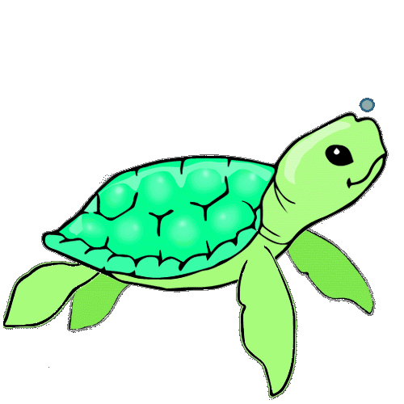
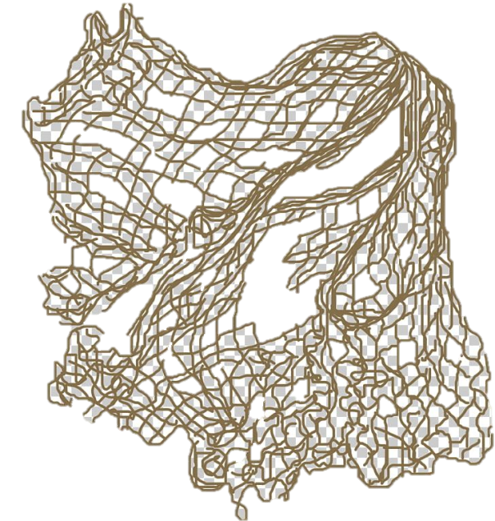
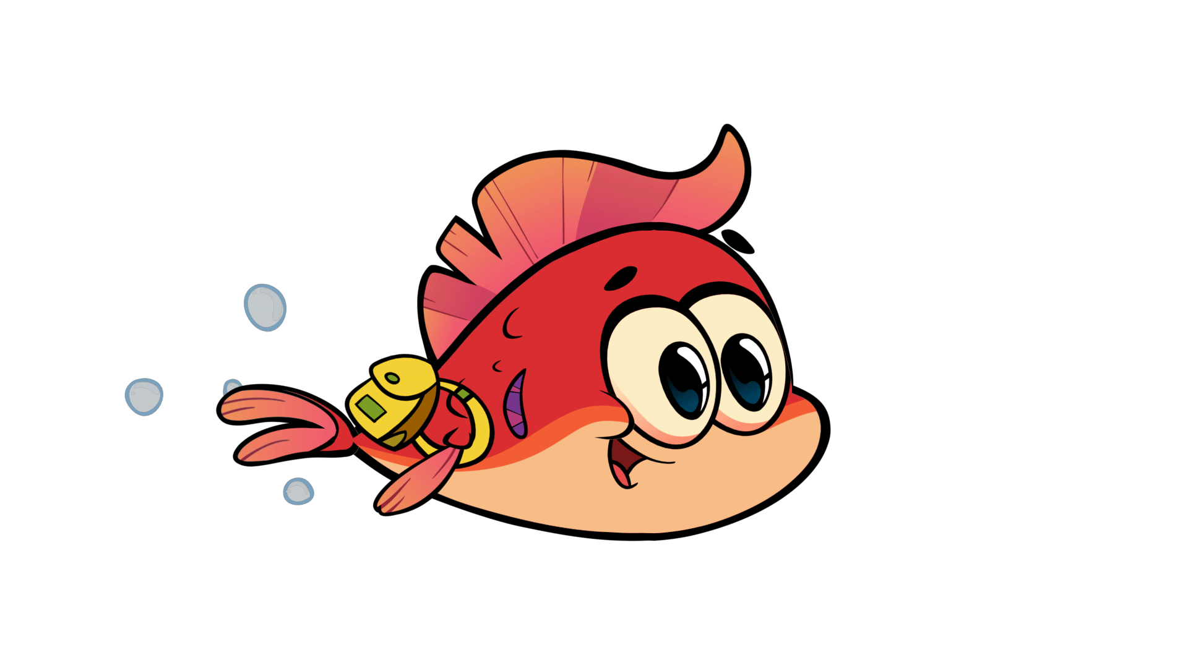
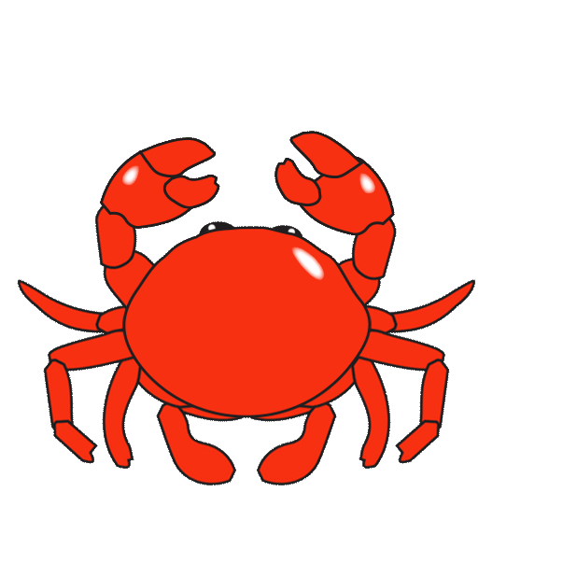
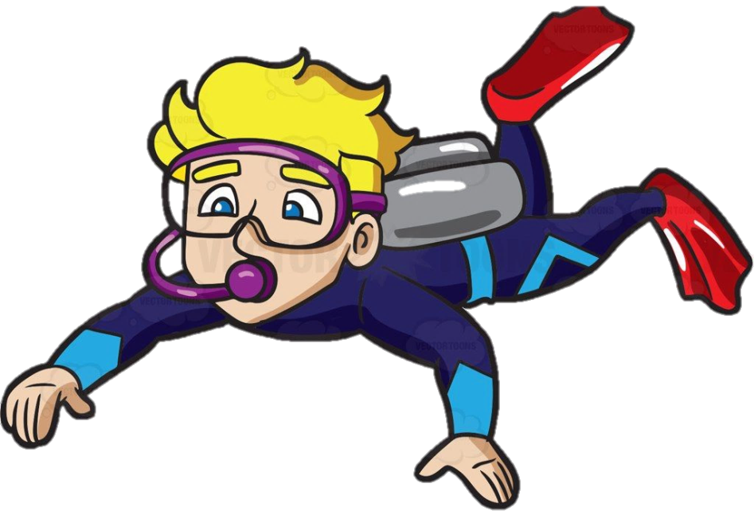
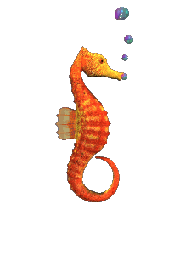
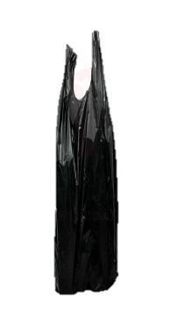
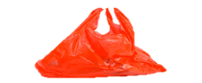
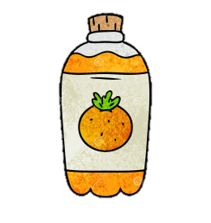
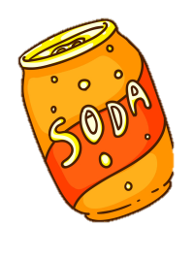
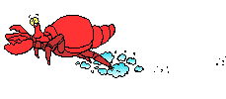
DỌN SẠCH ĐẠI DƯƠNG

Slide 4
Trong bài “Thanh âm của núi” nhắc đến tiếng khèn của dân tộc nào?
Người Mông

Slide 5
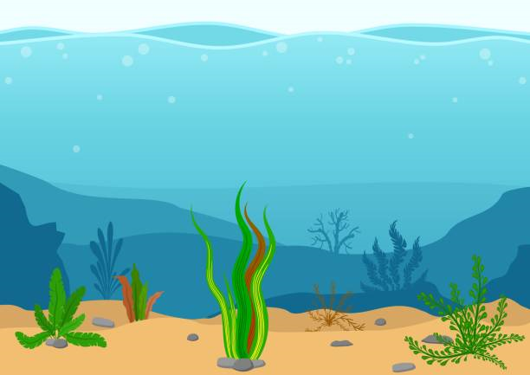
Khèn của người Mông được chế tác bằng vật liệu chính là gì?
Ống trúc

Slide 6
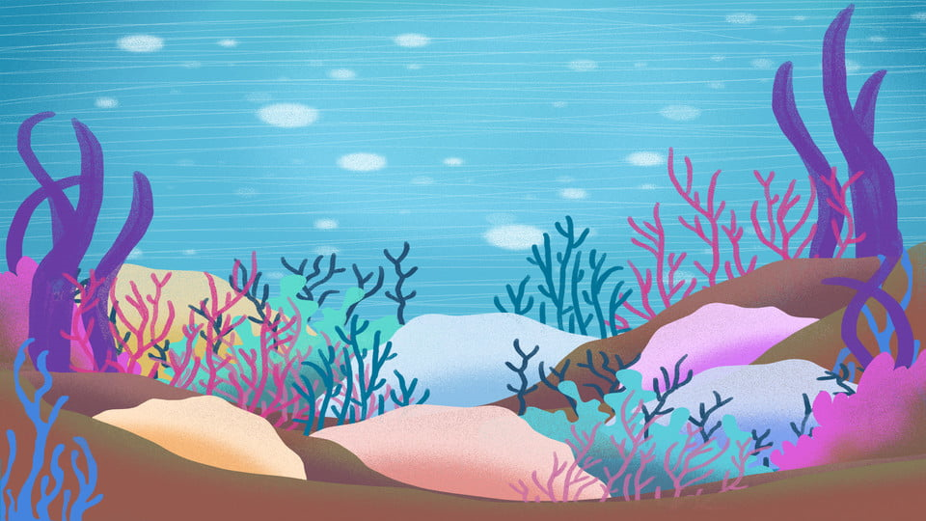
Nêu nội dung chính của bài “Thanh âm của núi”
Bài đọc nói ca ngợi tiếng khèn của người Mông là nét văn hoá quý báu, cần được lưu giữ, bảo tồn. Tiếng khèn gắn bó với người Mông và trở thành báu vật của người Mông xưa truyền lại cho các thế hệ sau.

Slide 7
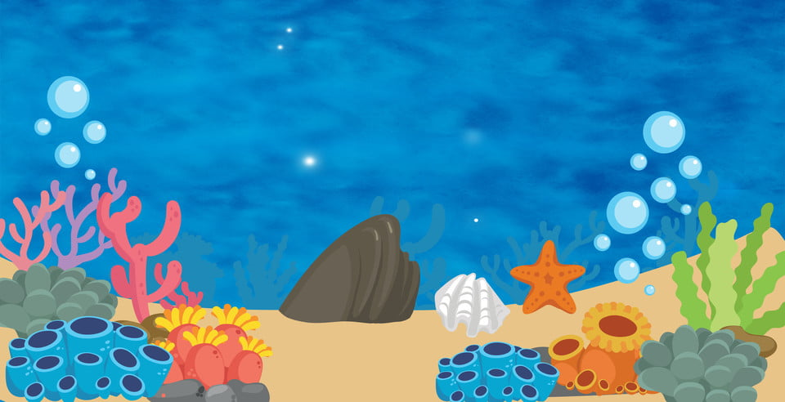
Em nhớ nhất câu văn nào trong bài? Vì sao?
Trả lời theo suy nghĩ của em

Slide 9
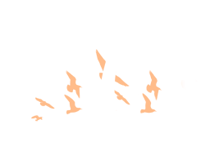

Slide 10
Đọc đúng từ ngữ, câu, đoạn và toàn bộ câu chuyện Bầu trời mùa thu.
Biết đọc diễn cảm lời đối thoại của các nhân vật trong câu chuyện, nhấn giọng đúng từ ngữ, thể hiện được cảm xú, suy nghĩ của nhân vật qua giọng đọc. Sử dụng được từ điển của HS để tìm nghĩa của một số từ.
Nhận biết được sự vật gắn với thời gian, địa điểm cụ thể; nhận biết được các cách thể hiện sự sáng tạo riêng của mỗi nhân vật trong thực hiện công việc, nhiệm vụ.
Hiểu điều tác giả muốn nói qua câu chuyện: Biết học cách sáng tạo của các nhân vật trong miêu tả sự vật.

Slide 11
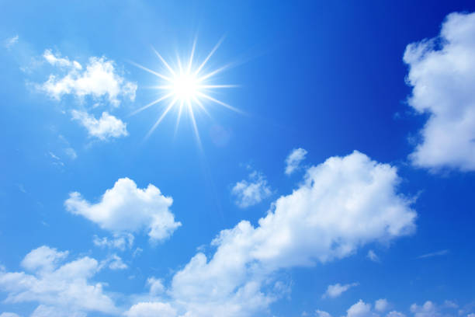
Trao đổi với bạn: Bầu trời đẹp nhất vào lúc nào? Vì sao?

Slide 13
ĐỌC MẪU

Slide 14
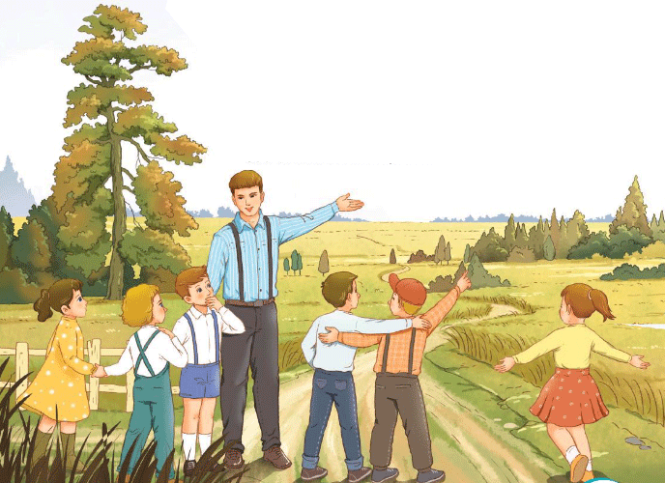
Giờ học hôm nay, thầy giáo cùng cả lớp đi ra cánh đồng. Buổi sáng mùa thu mát mẻ. Thầy nói:
- Các em hãy nhìn lên bầu trời. Mùa hè, nó rất nóng với những tia nắng mặt trời chói chang. Còn bây giờ, bầu trời thế nào? Các em hãy suy nghĩ và chọn những từ ngữ thích hợp để nói về bầu trời.
Các cô cậu học trò nhìn lên trời và suy nghĩ. Sau vài phút, một em nói:
- Bầu trời xanh như mặt nước mệt mỏi trong ao.

Slide 15
- Vì sao mặt nước lại mệt mỏi? – Thầy hỏi.
- Thưa thầy, mùa hè, nước dạo chơi cùng những làn sóng. Mùa thu, nó mệt nên đứng yên với màu xanh nhạt.
Các bạn khác tiếp tục nói:
- Bầu trời được rửa mặt sau cơn mưa.
- Bầu trời xanh biếc.
Thấy cô bé Va-li-a vẻ mặt đăm chiêu, thầy giáo hỏi:
- Còn Va-li-a, vì sao em im lặng thế?
- Em muốn nói bằng những từ ngữ của mình.
- Em đã tìm được chưa?
- Bầu trời dịu dàng. – Va-li-a khẽ nói và mỉm cười.
Sau đó, mỗi em đều muốn nói về bầu trời bằng những từ ngữ của riêng mình:
- Bầu trời buồn bã. Những đám mây xám đang từ phương bắc trôi tới.
- Bầu trời trầm ngâm. Nó nhớ đến tiếng hót của bầy chim sơn ca.
- Bầu trời ghé sát mặt đất. Mùa hè, nó cao hơn và có những con chim én bay liệng. Còn bây giờ, chẳng có chim én nữa, vì thế bầu trời cúi xuống lắng nghe để tìm xem chim én đang ở trong bụi cây hay ở nơi nào. Cứ thế, các cô cậu hào hứng suy nghĩ và tưởng tượng để nói về bầu trời theo cách của riêng mình.
(Theo Xu-khôm-lin-xki, Mạnh Hưởng dịch)

Slide 16
Theo em, bài viết có thể chia làm mấy đoạn?
Bài viết có thể chia làm 3 đoạn
Đoạn 1: từ đầu đến để nói về bầu trời.
Đoạn 2: tiếp theo cho đến và mỉm cười
Đoạn 3: Còn lại.

Slide 17
tia nắng mặt trời
mặt nước mệt mỏi
những làn sóng

Slide 18
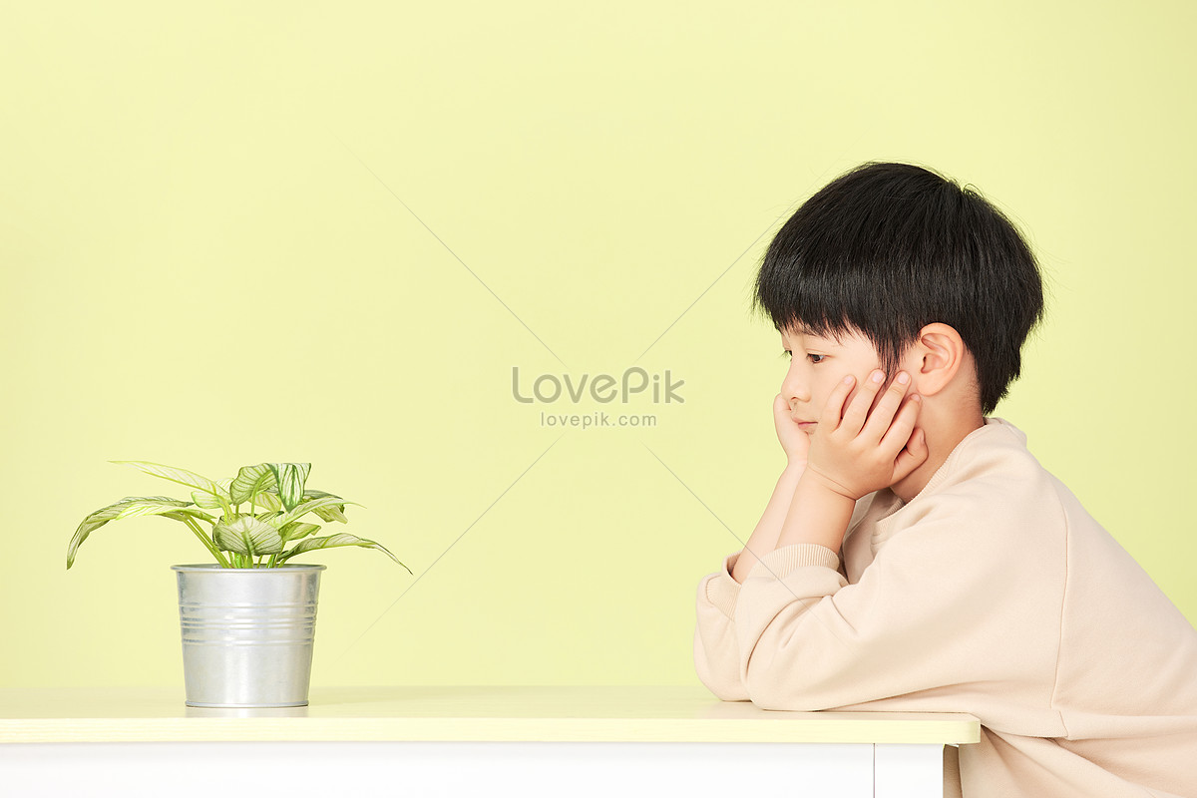
có dáng vẻ đang suy nghĩ, nghiền ngẫm điều gì.
Trầm ngâm:

Slide 19
ĐOẠN 1:
Giờ học hôm nay, thầy giáo cùng cả lớp đi ra cánh đồng. Buổi sáng mùa thu mát mẻ. Thầy nói:
- Các em hãy nhìn lên bầu trời. Mùa hè, nó rất nóng với những tia nắng mặt trời chói chang. Còn bây giờ, bầu trời thế nào? Các em hãy suy nghĩ và chọn những từ ngữ thích hợp để nói về bầu trời.

Slide 20
ĐOẠN 2:
Các cô cậu học trò nhìn lên trời và suy nghĩ. Sau vài phút, một em nói:
- Bầu trời xanh như mặt nước mệt mỏi trong ao.
- Vì sao mặt nước lại mệt mỏi? – Thầy hỏi.
- Thưa thầy, mùa hè, nước dạo chơi cùng những làn sóng. Mùa thu, nó mệt nên đứng yên với màu xanh nhạt.
Các bạn khác tiếp tục nói:
- Bầu trời được rửa mặt sau cơn mưa.
- Bầu trời xanh biếc.
Thấy cô bé Va-li-a vẻ mặt đăm chiêu, thầy giáo hỏi:
- Còn Va-li-a, vì sao em im lặng thế?
- Em muốn nói bằng những từ ngữ của mình.
- Em đã tìm được chưa?
- Bầu trời dịu dàng. – Va-li-a khẽ nói và mỉm cười.

Slide 21
ĐOẠN 3:
Sau đó, mỗi em đều muốn nói về bầu trời bằng những từ ngữ của riêng mình:
- Bầu trời buồn bã. Những đám mây xám đang từ phương bắc trôi tới.
- Bầu trời trầm ngâm. Nó nhớ đến tiếng hót của bầy chim sơn ca.
- Bầu trời ghé sát mặt đất. Mùa hè, nó cao hơn và có những con chim én bay liệng. Còn bây giờ, chẳng có chim én nữa, vì thế bầu trời cúi xuống lắng nghe để tìm xem chim én đang ở trong bụi cây hay ở nơi nào. Cứ thế, các cô cậu hào hứng suy nghĩ và tưởng tượng để nói về bầu trời theo cách của riêng mình.

Slide 22
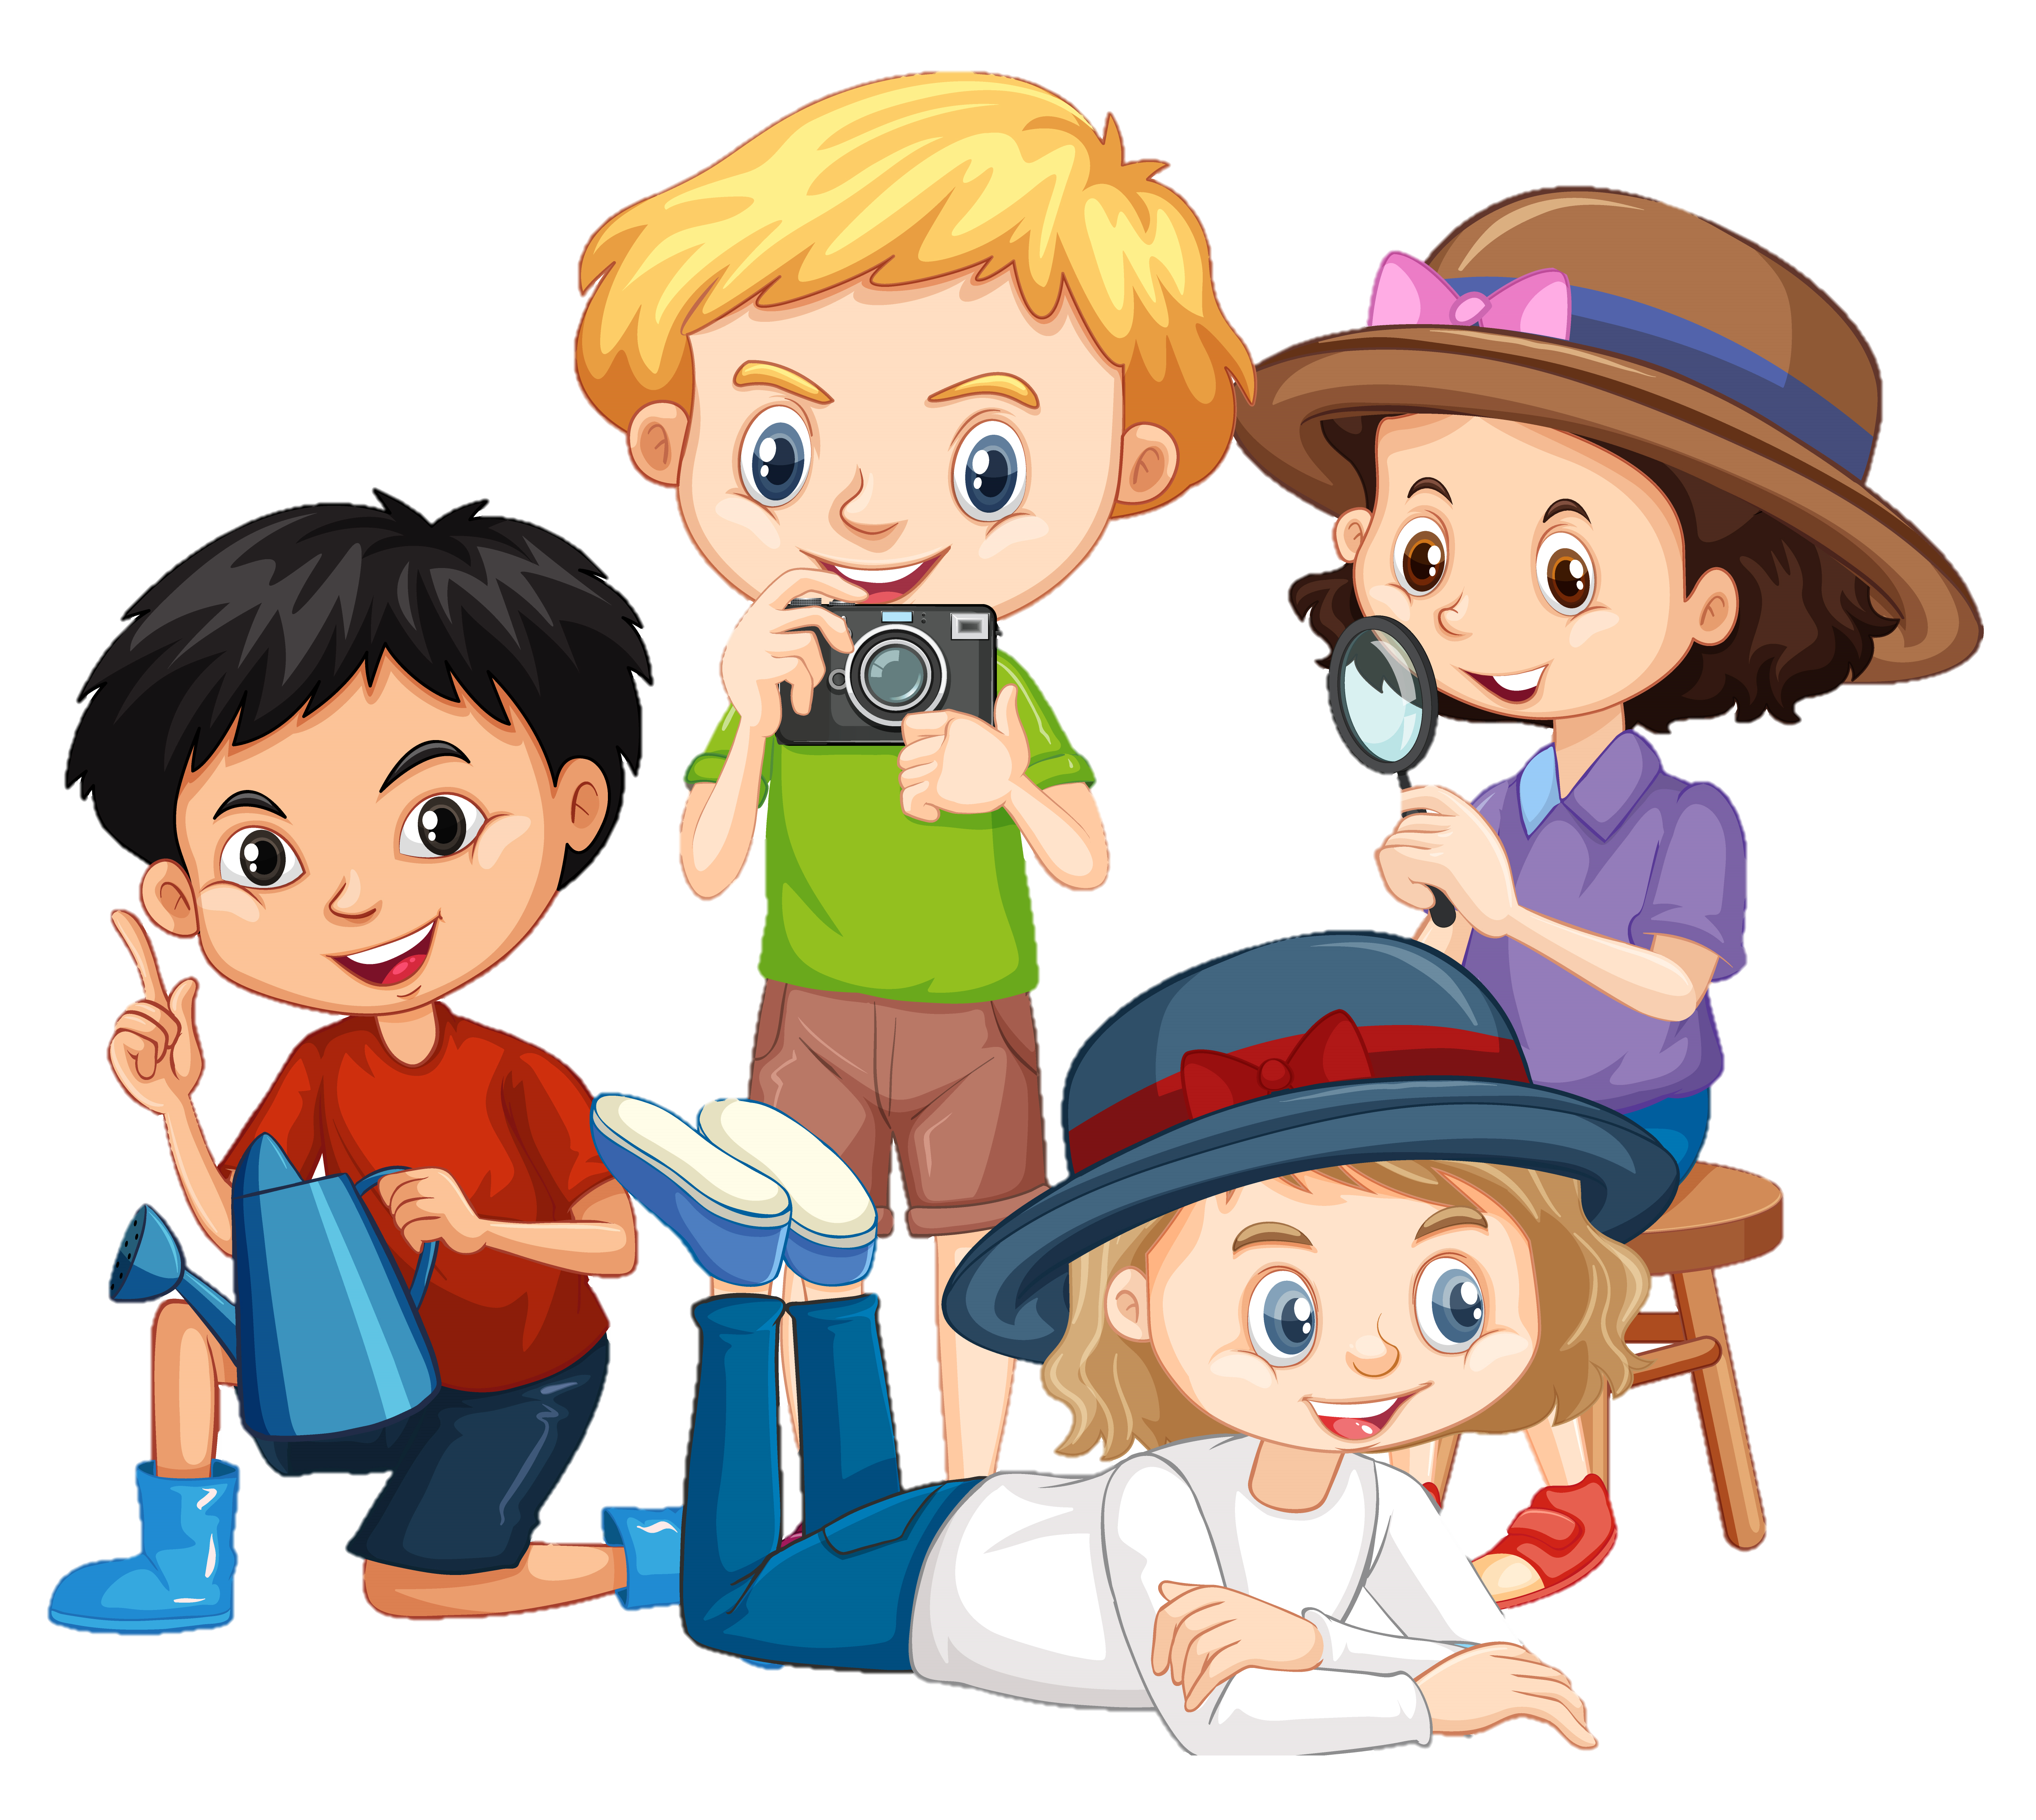
LUYỆN ĐỌC TRONG NHÓM
Yêu Cầu
Phân công đọc theo đoạn.
Tất cả thành viên đều đọc.
Giải nghĩa từ cùng nhau.

Slide 23
LUYỆN ĐỌC TRƯỚC LỚP
Tiêu chí đánh giá
1. Đọc đúng.
2. Đọc to, rõ.
3. Đọc ngắt, nghỉ đúng chỗ.

Slide 25
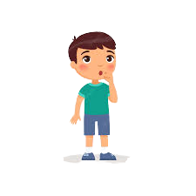
01
Các bạn học sinh được thầy giáo giao cho nhiệm vụ gì?
Thầy giáo dẫn các bạn học sinh ra cánh đồng, vào một buổi sáng mua thu để quan sát bầu trời và tập tả bầu trời.

Slide 26
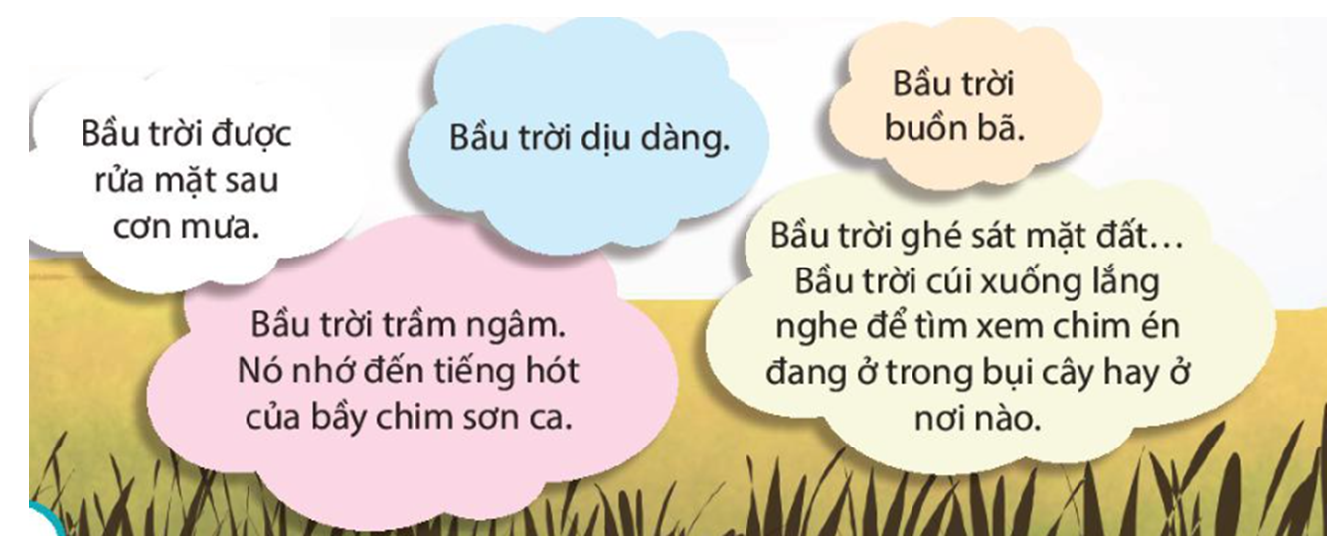
02
Em có nhận xét gì về cách tả bầu trời của các bạn nhỏ qua các câu văn?
Qua các câu văn được nêu, cách cảm nhận về bầu trời có một điểm chung: Bầu trời có hành động, cử chỉ, điệu bộ (rửa mặt, cúi xuống, ghe sát,…), có tâm trạng, cảm xúc (trầm ngâm, nhớ, buồn bã,…), có tính tình, tính cách dịu dàng của con người, giống như con người.

Slide 27
03
Trong bài có rất nhiều câu văn tả bầu trời, em thích câu văn nào? Vì sao?
Nói theo cảm nhận của mình, ý thích của riêng mình.

Slide 28
04
Theo em, vì sao hình ảnh bầu trời trong các câu văn của mỗi bạn nhỏ rất khác nhau?
Vì các bạn nhìn bầu trời các góc, các hướng khác nhau
Hoặc vì các bạn nhìn bầu trời, có những liên tưởng và tưởng tượng khác nhau/ …

Slide 29
05
Viết 1 – 2 câu văn tả bầu trời theo quan sát và cảm nhận của em.
Ví dụ: Bầu trời cao, trong xanh như một tấm thảm khổng lồ. Ông mặt trời từ từ vươn khỏi dãy núi để tưới tắm cho muôn loài những tia nắng vàng tươi, ấm áp..

Slide 30
Bài đọc đề cập đến thầy giáo giao cho các bạn học sinh nhiệm vụ suy nghĩ và chọn những từ ngữ thích hợp để nói về bầu trời. Hình ảnh bầu trời trong các câu văn của mỗi bạn nhỏ rất khác nhau. Các bạn hào hứng suy nghĩ và tưởng tượng để nói về bầu trời theo cách của riêng mình. Nhờ vậy bầu trời trở nên rất sinh động.

Slide 32
1. Câu văn nào dưới đây sử dụng cả hai biện pháp so sánh và nhân hoá?
A. Bầu trời xanh như mặt nước mệt mỏi trong ao.
B. Mùa hè, nước dạo chơi cùng những làn sóng.
C. Bầu trời được rửa mặt sau cơn mưa.
D. Bầu trời dịu dàng.

Slide 33
2. Đặt câu kể, tả về một hiện tượng tự nhiên, trong đó có sử dụng biện pháp nhân hoá.
mây
gió
nắng
mưa
Ví dụ: Những chị mây diện những chiếc váy trắng muốt đang bay trên bầu trời xanh cao.

Slide 35
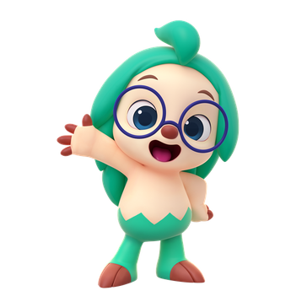
Đọc diễn cảm, nhấn giọng ở những từ ngữ thể hiện những tình tiết bất ngờ hoặc từ ngữ thể hiện tâm trạng, cảm xúc của nhân vật trong câu chuyện.

Slide 36
Giờ học hôm nay, thầy giáo cùng cả lớp đi ra cánh đồng. Buổi sáng mùa thu mát mẻ. Thầy nói:
- Các em hãy nhìn lên bầu trời. Mùa hè, nó rất nóng với những tia nắng mặt trời chói chang. Còn bây giờ, bầu trời thế nào? Các em hãy suy nghĩ và chọn những từ ngữ thích hợp để nói về bầu trời.
Các cô cậu học trò nhìn lên trời và suy nghĩ. Sau vài phút, một em nói:
- Bầu trời xanh như mặt nước mệt mỏi trong ao.

Slide 37
- Vì sao mặt nước lại mệt mỏi? – Thầy hỏi.
- Thưa thầy, mùa hè, nước dạo chơi cùng những làn sóng. Mùa thu, nó mệt nên đứng yên với màu xanh nhạt.
Các bạn khác tiếp tục nói:
- Bầu trời được rửa mặt sau cơn mưa.
- Bầu trời xanh biếc.
Thấy cô bé Va-li-a vẻ mặt đăm chiêu, thầy giáo hỏi:
- Còn Va-li-a, vì sao em im lặng thế?
- Em muốn nói bằng những từ ngữ của mình.
- Em đã tìm được chưa?
- Bầu trời dịu dàng. – Va-li-a khẽ nói và mỉm cười.
Sau đó, mỗi em đều muốn nói về bầu trời bằng những từ ngữ của riêng mình:
- Bầu trời buồn bã. Những đám mây xám đang từ phương bắc trôi tới.
- Bầu trời trầm ngâm. Nó nhớ đến tiếng hót của bầy chim sơn ca.
- Bầu trời ghé sát mặt đất. Mùa hè, nó cao hơn và có những con chim én bay liệng. Còn bây giờ, chẳng có chim én nữa, vì thế bầu trời cúi xuống lắng nghe để tìm xem chim én đang ở trong bụi cây hay ở nơi nào. Cứ thế, các cô cậu hào hứng suy nghĩ và tưởng tượng để nói về bầu trời theo cách của riêng mình.
(Theo Xu-khôm-lin-xki, Mạnh Hưởng dịch)

Slide 38
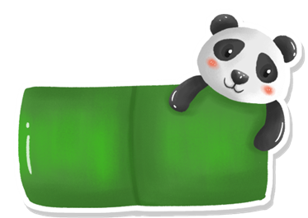
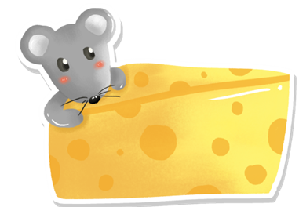
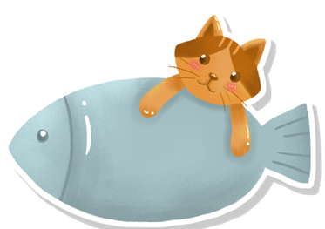
Tổ 4
Tổ 2
Tổ 3
Tổ 1
Chấm điểm nào!

Slide 40
